Slide 1


CHÀO MỪNG CÁC EM ĐẾN VỚI TIẾT ĐỊA LÍ
BÀI: THÀNH PHỐ CẦN THƠ
NÀM

Slide 2



KHỞI ĐỘNG
Nêu hiểu biết của em về Thành phố
Hồ Chí Minh ?
Thành phố Hồ Chí Minh nằm bên bờ sông Sài Gòn. Đây là thành phố và trung tâm công nghiệp lớn nhất cả nước. Các sản phẩm công nghiệp của thành phố rất đa dạng, được tiêu thụ nhiều nơi trong nước và xuất khẩu…

Slide 3
Thứ tư ngày 9 tháng 3 năm 2022
Địa lí
Thành phố Cần Thơ

Slide 4
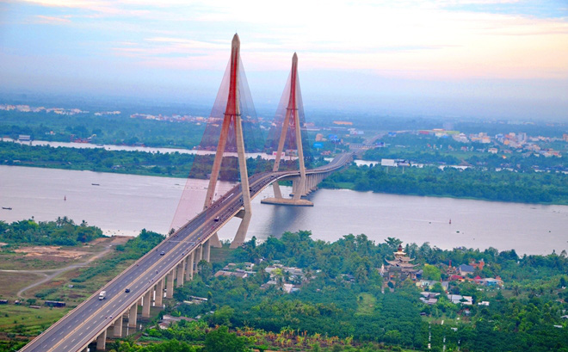


Slide 5
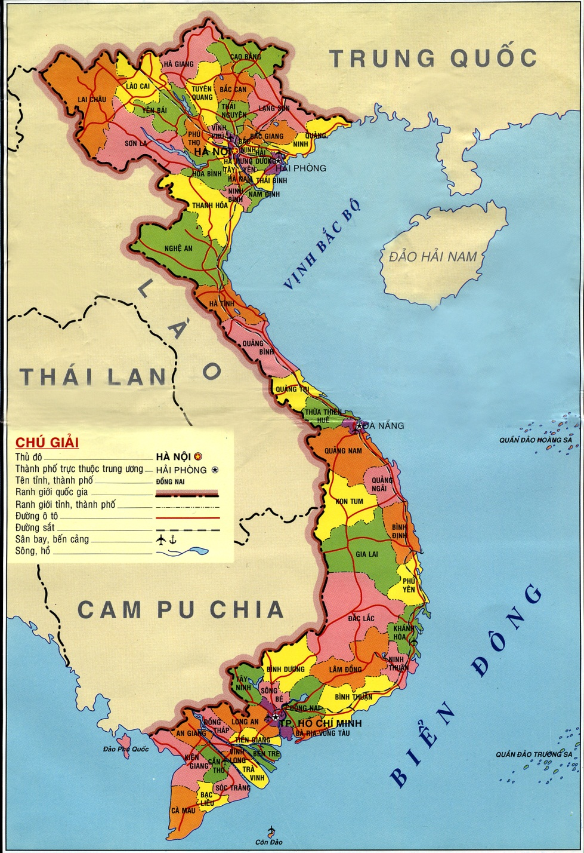
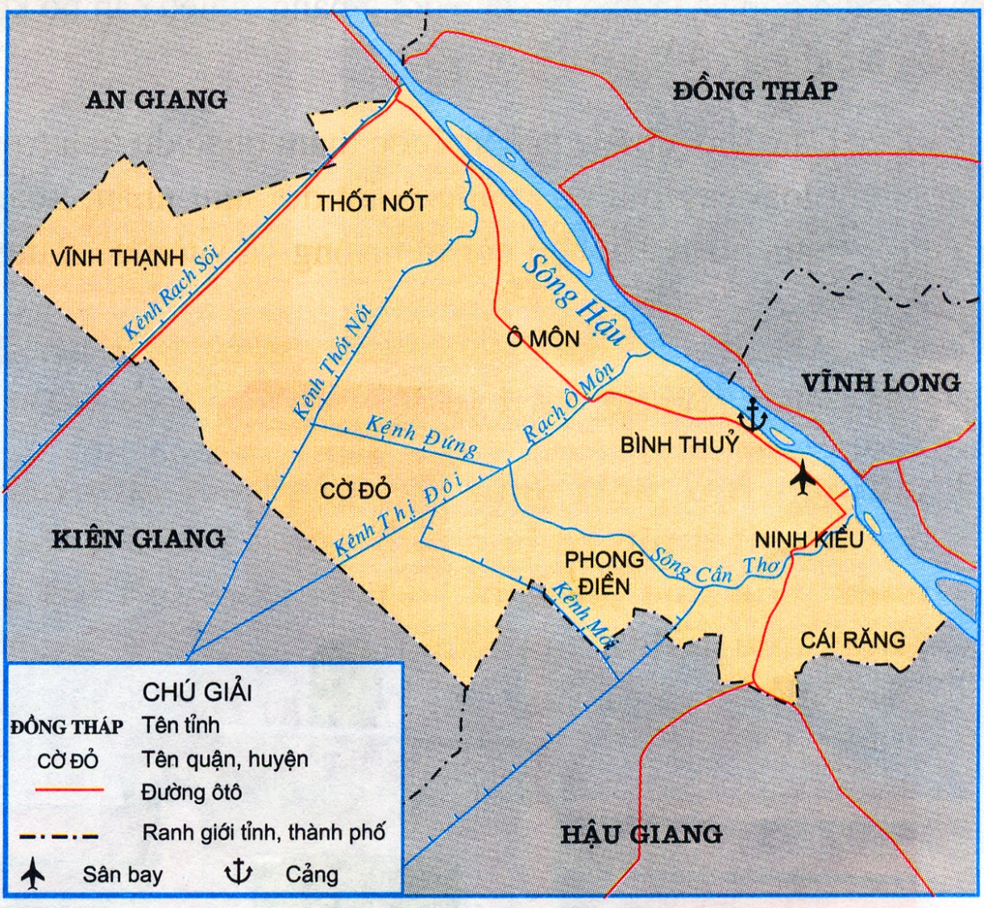
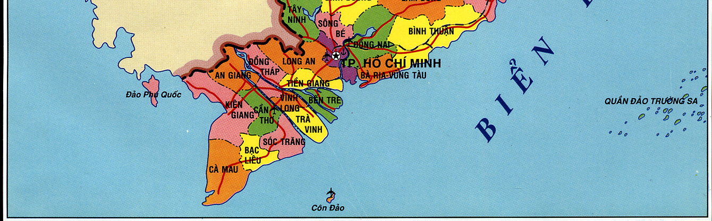
Diện
tích: 1.439.200 km²
Dân số: Trên 1.235 nghìn người (năm 2019)
Lược đồ thành phố Cần Thơ

Slide 6
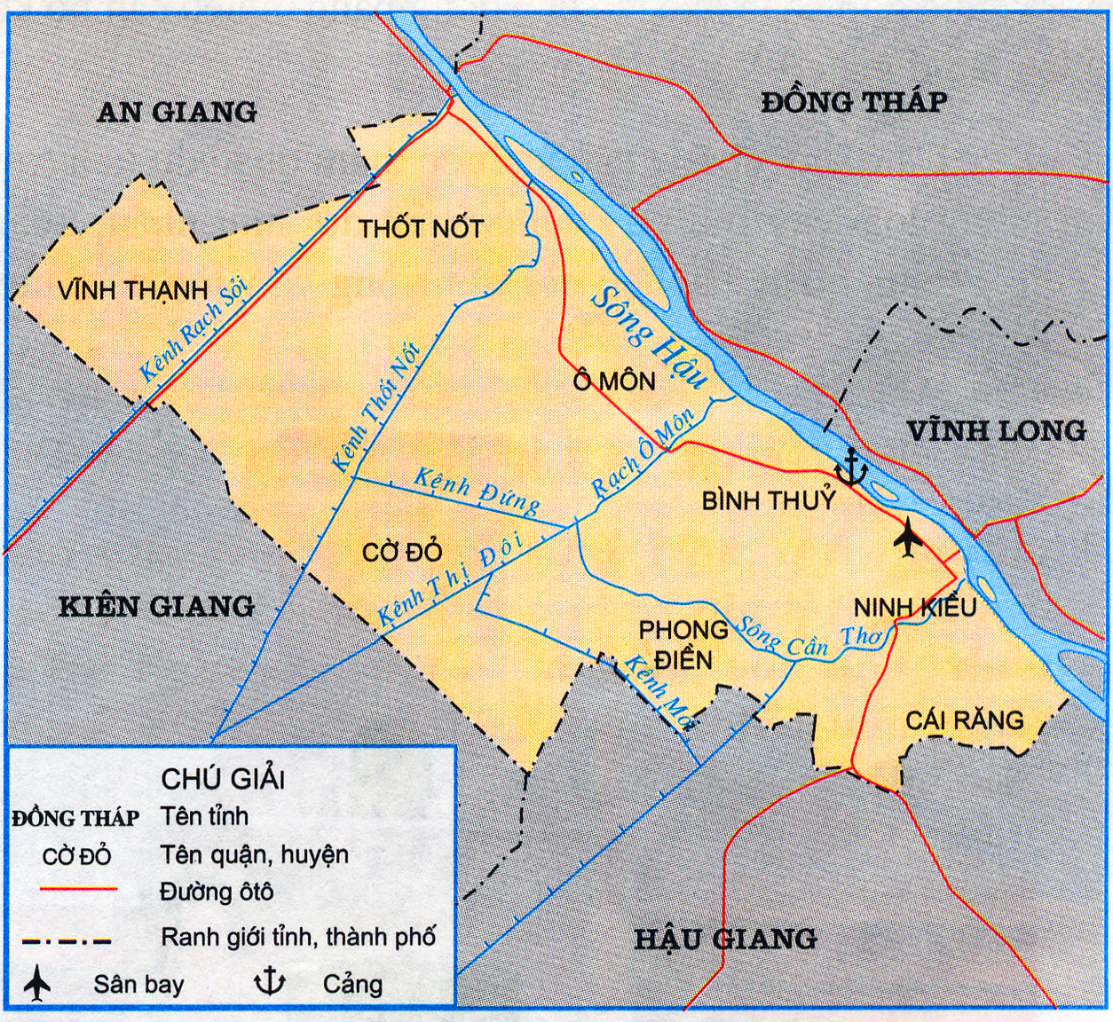
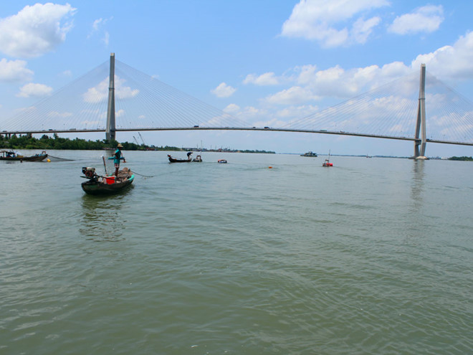
Thành phố Cần Thơ nằm bên dòng sông nào?
Sông Hậu
LƯỢC ĐỒ THÀNH PHỐ CẦN THƠ

Slide 7
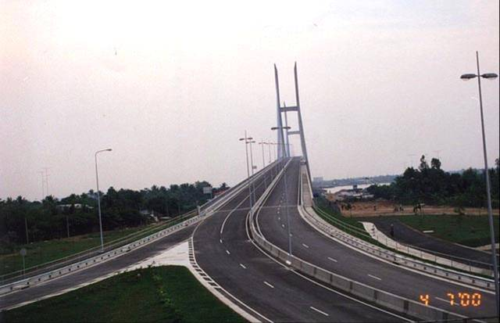
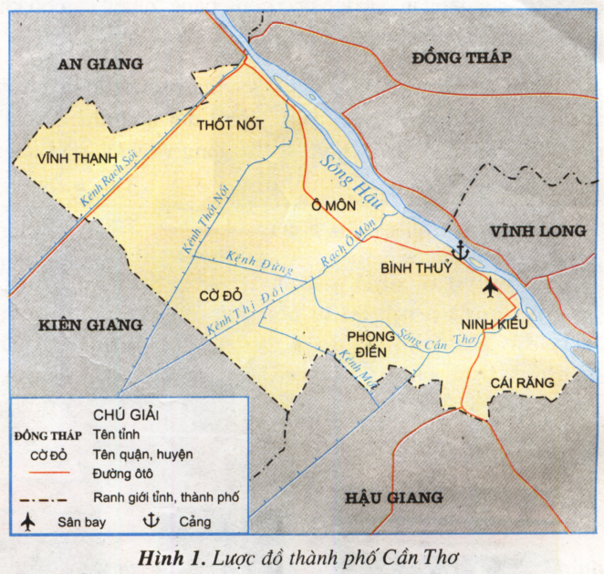
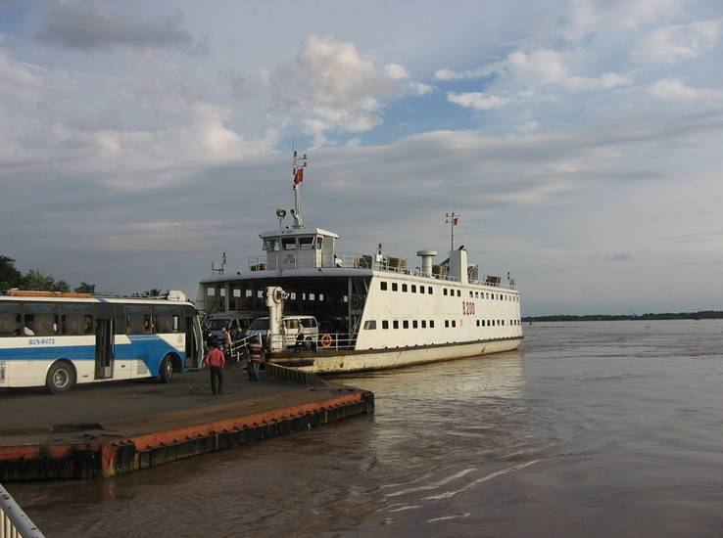
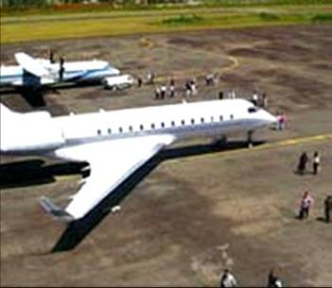
Câu 2: Từ thành phố Cần Thơ có thể đi tới các tỉnh khác bằng các loại đường giao thông nào?
Đường bộ, đường thủy và đường hàng không.

Slide 8
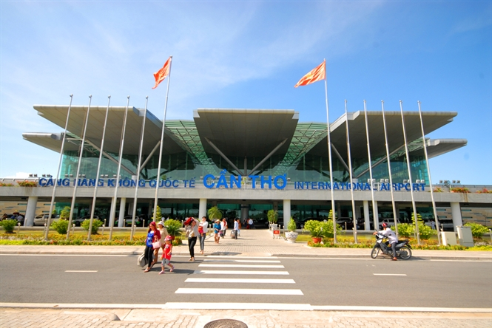
SÂN BAY CẦN THƠ

Slide 9
CẦU CẦN THƠ

Slide 10
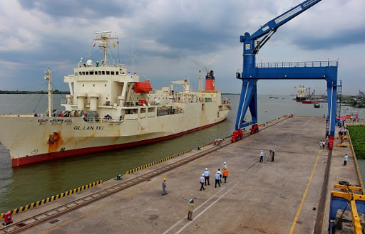
CẢNG CÁI CUI

Slide 11
Thành phố Cần Thơ giáp với những tỉnh nào?
An Giang
Đồng Tháp
Vĩnh Long
Hậu Giang
Kiên Giang
LƯỢC ĐỒ THÀNH PHỐ CẦN THƠ

Slide 12
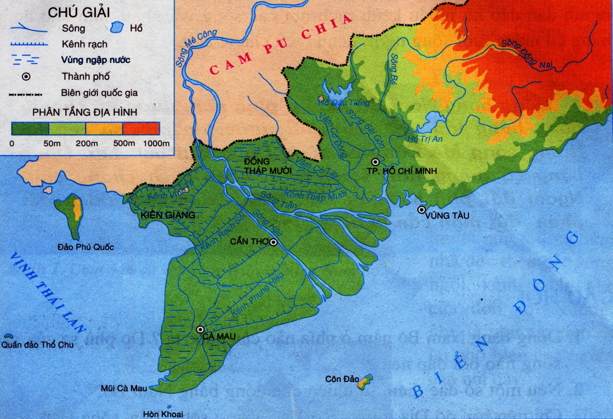
Thành phố Cần Thơ nằm ở vị trí nào của đồng bằng sông Cửu Long ?
Trung tâm đồng bằng sông Cửu Long.
LƯỢC ĐỒ TỰ NHIÊN ĐỒNG BẰNG NAM BỘ

Slide 13
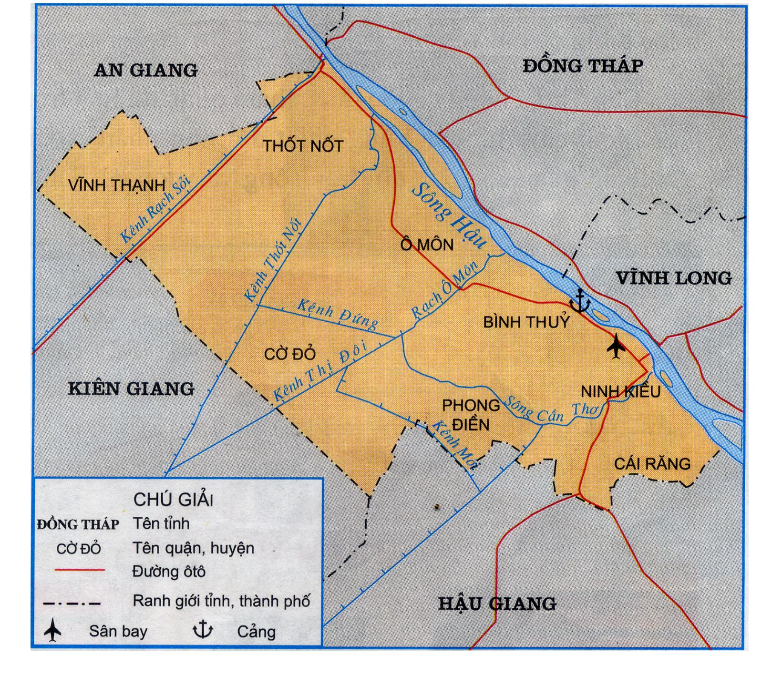
Quan sát lược đồ, các em có nhận xét gì về hệ thống kênh rạch của thành phố Cần Thơ?
Hệ thống kênh rạch chằng chịt.
LƯỢC ĐỒ THÀNH PHỐ CẦN THƠ

Slide 14
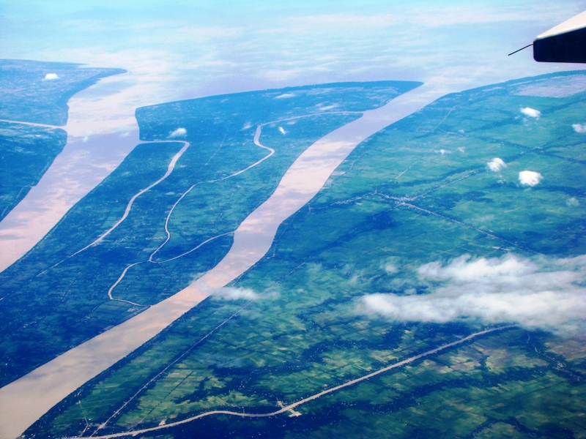

Slide 15
Quan sát lược đồ, các em nêu tên kênh rạch của thành phố Cần Thơ?
Kênh Rạch Sỏi
Kênh Thốt Nốt
Kênh Đứng
Kênh Thị Đôi
Rạch Ô Môn
Kênh Mới
LƯỢC ĐỒ THÀNH PHỐ CẦN THƠ

Slide 16
Kết luận:
Thành phố Cần Thơ nằm bên sông Hậu. Là vị trí trung tâm đồng bằng sông Cửu Long, có nhiều điều kiện thuận lợi giao lưu với các nơi trong nước và thế giới.

Slide 17
ĐỊA LÍ
THÀNH PHỐ CẦN THƠ
Hoạt động 2: Trung tâm kinh tế, văn hóa và khoa học của đồng bằng sông Cửu Long
Dựa vào nội dung, tranh ảnh trong SGK/132 và một số hiểu biết của em, hãy thảo luận nhóm và trả lời câu hỏi:

Slide 18
ĐỊA LÍ
THÀNH PHỐ CẦN THƠ
Hoạt động 2: Trung tâm kinh tế, văn hóa và khoa học của đồng bằng sông Cửu Long
Câu 1: Tại sao nói thành phố Cần Thơ là trung tâm kinh tế của đồng bằng sông Cửu Long?
Câu 2 : Nêu dẫn chứng cho thấy thành phố Cần Thơ là trung tâm văn hóa của đồng bằng sông cửu Long?
Câu 3: Vì sao thành phố Cần Thơ là trung tâm khoa học của đồng bằng sông cửu Long?
Câu 4. Những điều kiện nào để thành phố Cần Thơ trở thành trung tâm du lịch của đồng bằng sông Cửu Long?

Slide 19
Là nơi tiếp nhận các hàng nông, thủy sản của cả vùng đồng bằng sông Cửu Long.
Trung tâm kinh tế
Nơi xuất các mặt hàng nông, thủy sản đi các nơi khác ở trong nước và thế giới.
Nơi sản xuất máy nông nghiệp, phân bón, thuốc trừ sâu.

Slide 20
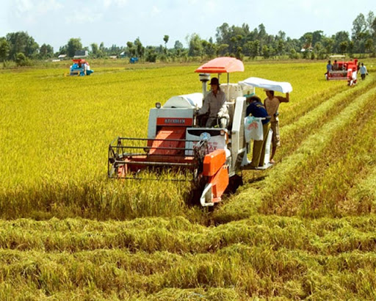
Cần Thơ vào mùa thu hoạch lúa

Slide 21
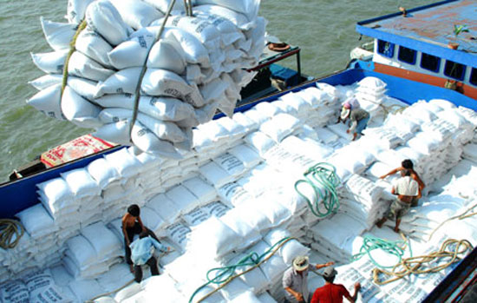
Xuất khẩu gạo.

Slide 22
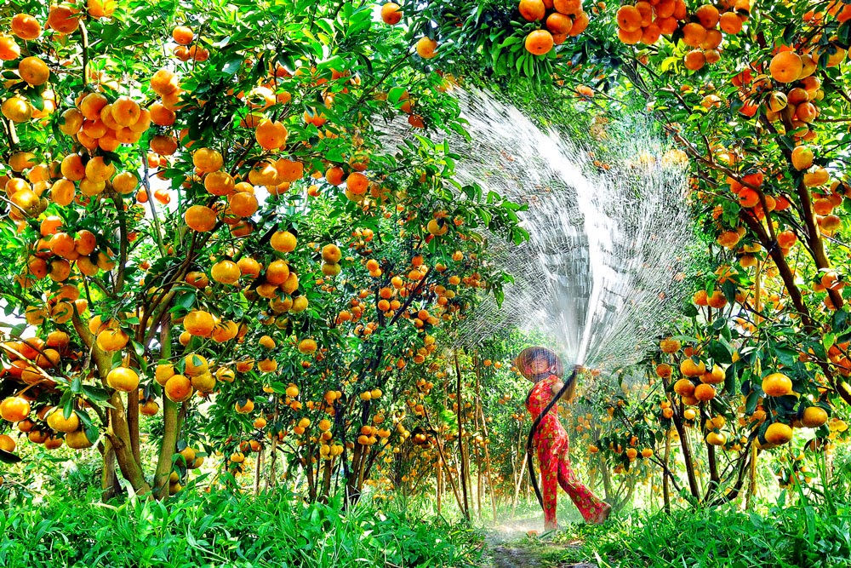
Vườn trái cây

Slide 23
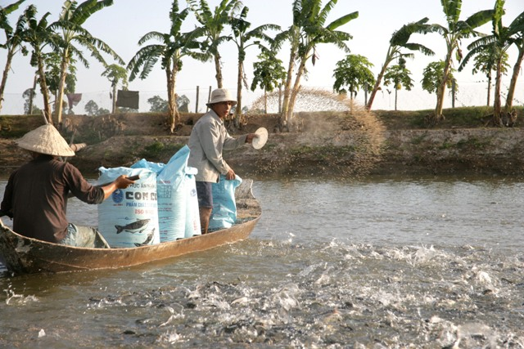
Nuôi trồng thủy sản

Slide 24
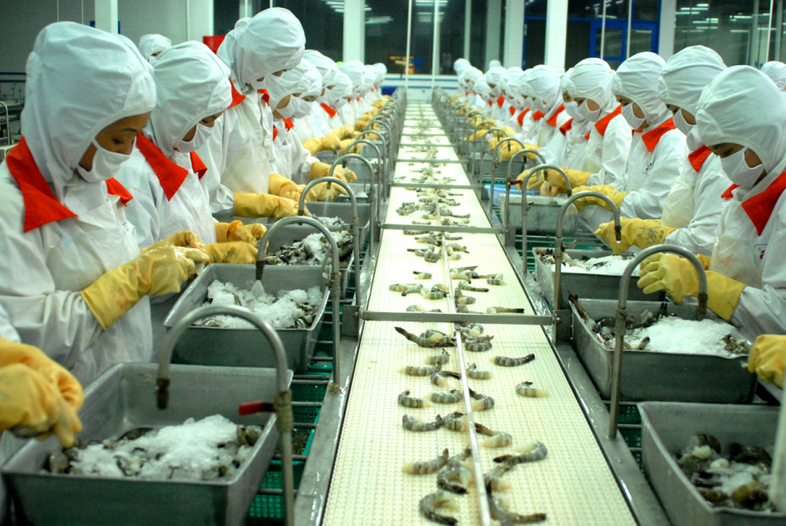
Nhà máy chế biến thủy sản.

Slide 25
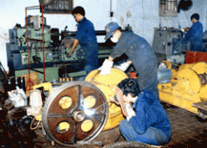
Nhà máy sản xuất máy nông nghiệp

Slide 26
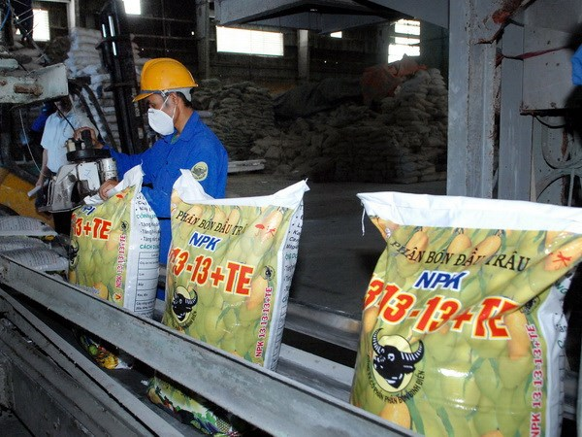

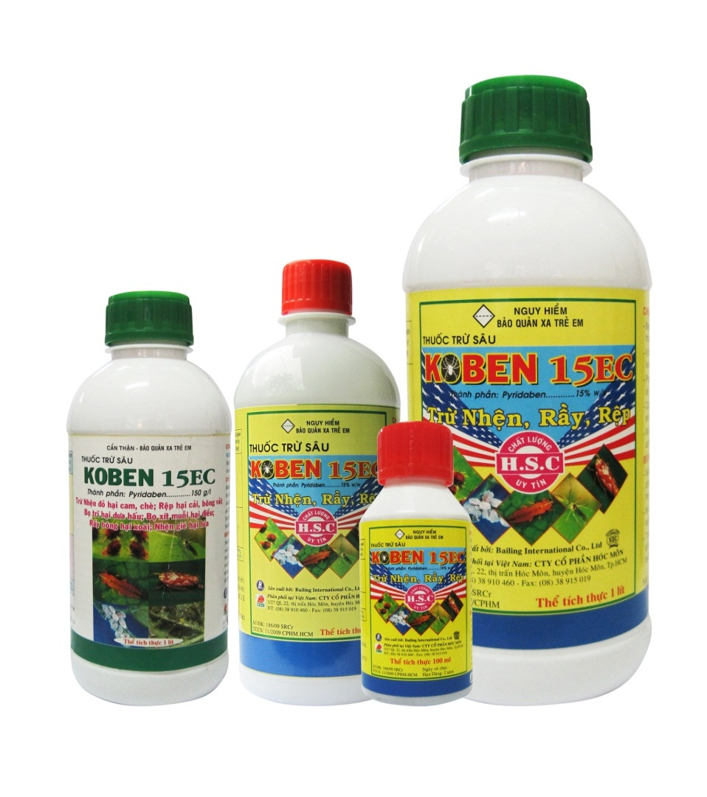
Sản xuất phân bón
Thuốc trừ sâu

Slide 27
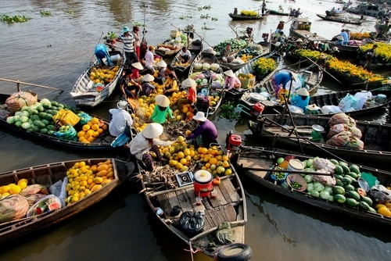
Cảnh mua, bán các mặt hàng nông sản.

Slide 28
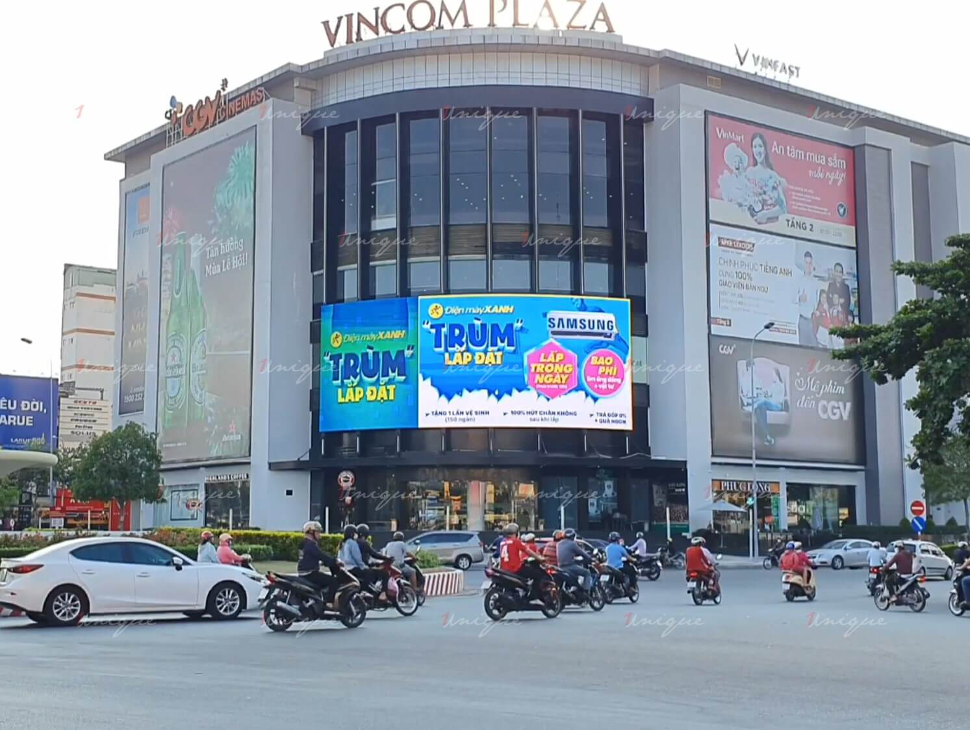
Trung tâm thương mại Cần Thơ

Slide 29
Trung tâm văn hóa - khoa học
Là nơi có Viện nghiên cứu lúa.
Có nhiều trường đại học, các trường cao đẳng và trung tâm dạy nghề.

Slide 30
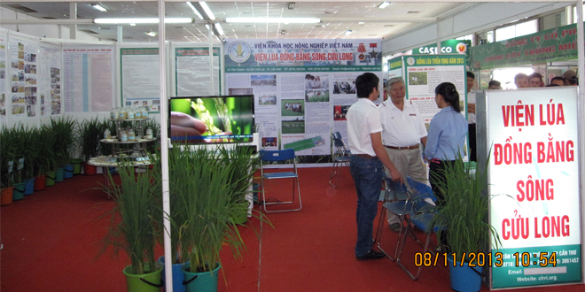
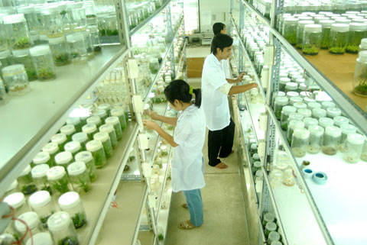
VIỆN NGHIÊN CỨU LÚA

Slide 31
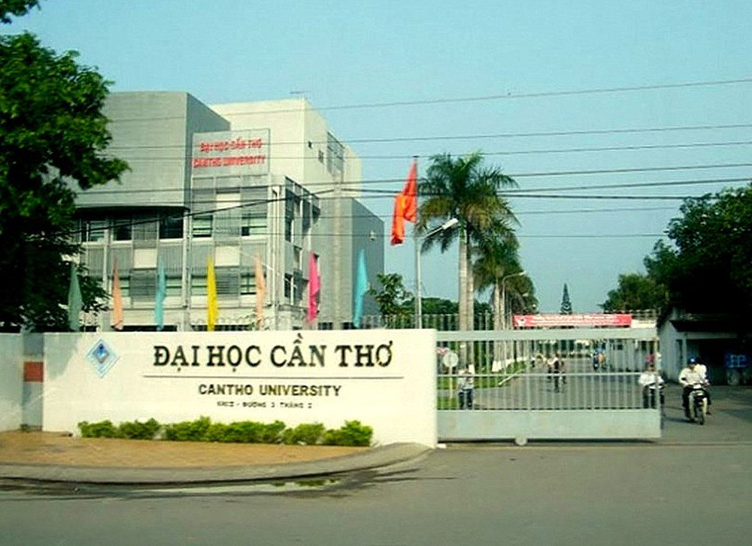
TRƯỜNG ĐẠI HỌC CẦN THƠ

Slide 32
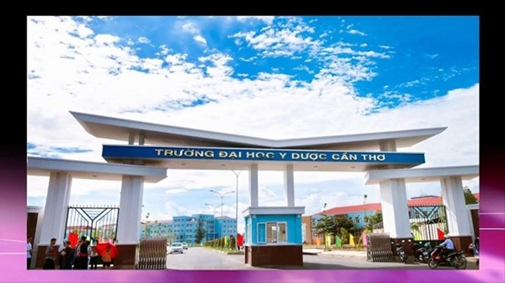
TRƯỜNG ĐẠI HỌC Y DƯỢC CẦN THƠ

Slide 33
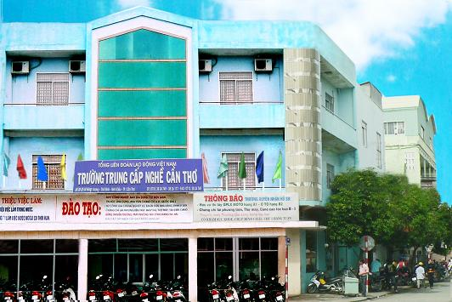
Trung tâm dạy nghề

Slide 34
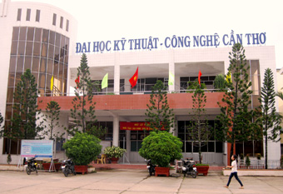
TRƯỜNG ĐẠI HỌC KỸ THUẬT – CÔNG NGHỆ CẦN THƠ

Slide 35
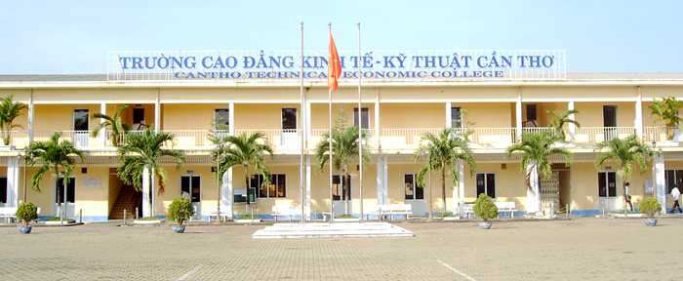
TRƯỜNG CAO ĐẲNG KINH TẾ – KỸ THUẬT CẦN THƠ

Slide 36
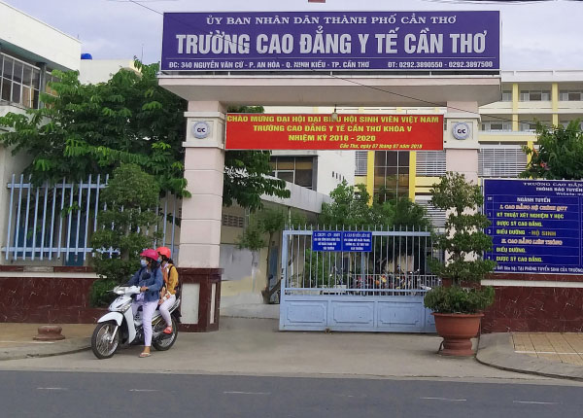
TRƯỜNG CAO ĐẲNG Y TẾ CẦN THƠ

Slide 37
Được tham quan, du lịch tại các khu vườn với nhiều loại cây trái.
Trung tâm du lịch
Được tham quan, mua sắm ở các chợ nổi trên sông, chợ rau quả,...
Được tham quan vườn cò Bằng Lăng, thư giãn, đi dạo tại bến Ninh Kiều.

Slide 38
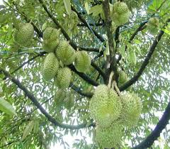
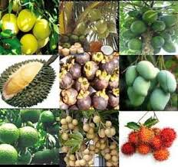



Slide 39


Slide 40


Slide 41
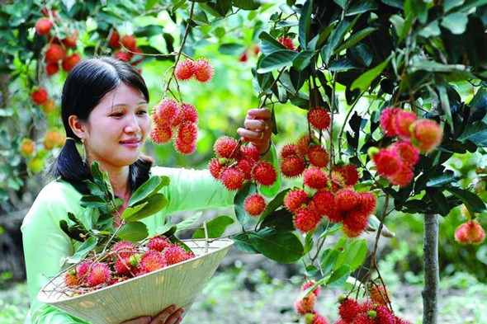

Slide 42
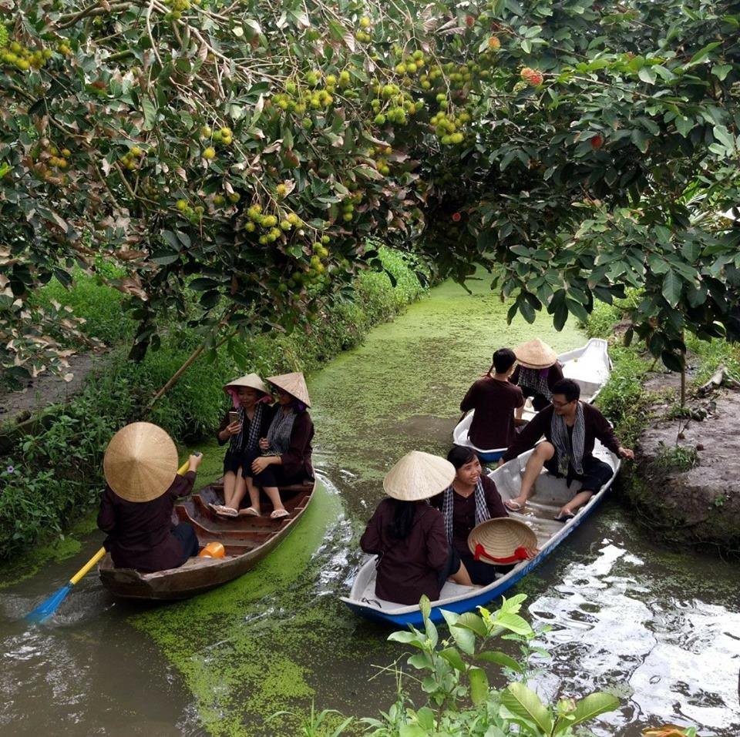

Slide 43
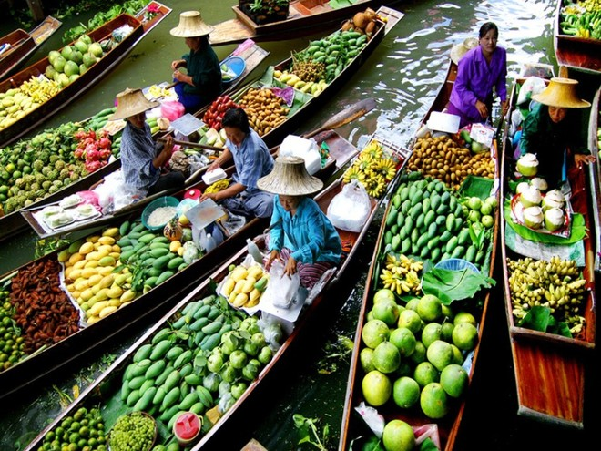
Chợ nổi Cái Răng

Slide 44
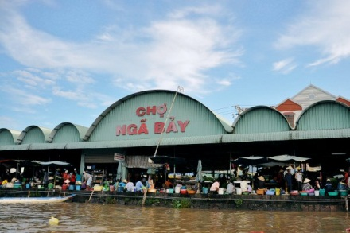
Chợ nổi Phụng Hiệp

Slide 45
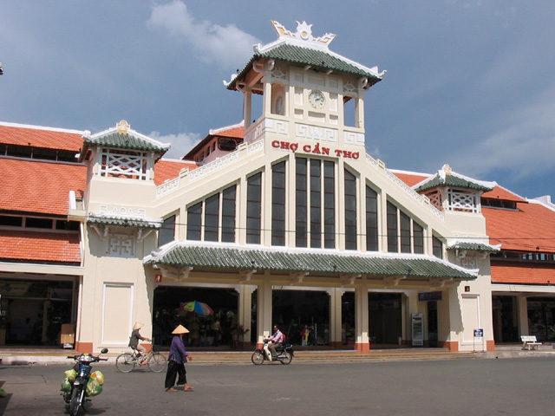
Chợ Cần Thơ

Slide 46


Slide 47
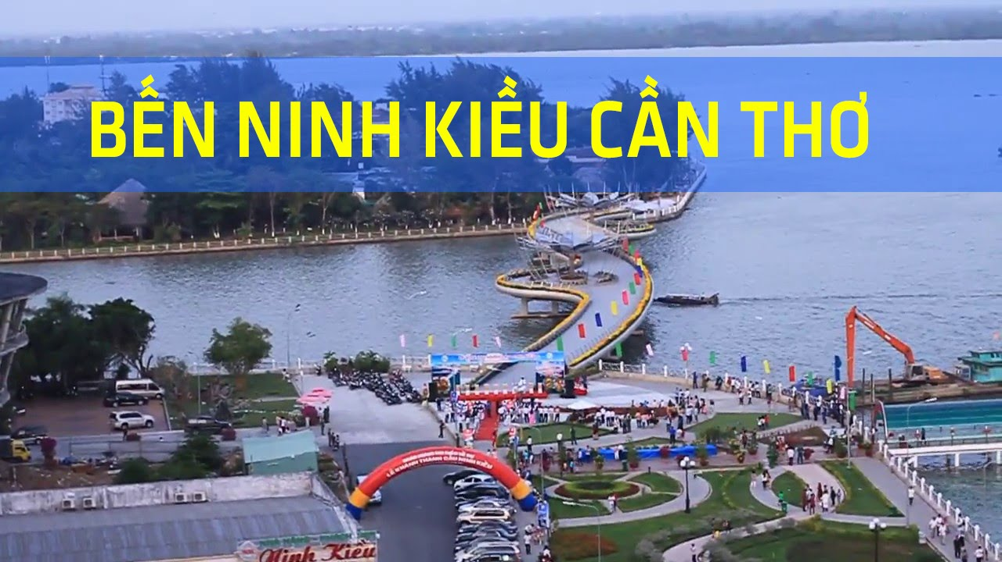

Slide 48
Kết luận:
Thành phố Cần Thơ là thành phố trung tâm kinh tế, văn hóa, khoa học quan trọng. Bởi đây là nơi tiếp nhận nhiều mặt hàng nông, thủy sản của đồng bằng sông Cửu Long để chế biến và xuất khẩu. Có các trường Đại học Cao đẳng, trung tâm dạy nghề, có viện nghiên cứu. Nơi sản xuất máy nông nghiệp, thuốc trừ sâu và có nhiều khu du lịch nổi tiếng như chợ nổi, bến Ninh Kiều,…

Slide 49
Địa lí
Thành phố Cần Thơ
Ghi nhớ
Thành phố Cần Thơ nằm bên sông Hậu, ở trung tâm đồng bằng sông Cửu Long. Nhờ có vị trí địa lý thuận lợi, Cần Thơ đã trở thành trung tâm, kinh tế, văn hóa, khoa học quan trọng. Đây là nơi tiếp nhận nhiều mặt hàng nông, thủy sản của đồng bằng sông Cửu Long để chế biến và xuất khẩu.
Notes:
49

Slide 50



TRÒ CHƠI:
17

Slide 51




Rung chuông vàng
Thành phố Cần Thơ nằm bên con sông nào?
Câu 1
Sông Đồng Nai
A
Hết giờ
Sông Sài Gòn
B
1
2
3
0
Sông Cửu Long
C
D
Sông Hậu

Slide 52
Rung chuông vàng
Loại đường giao thông nào không có ở thành phố Cần Thơ?
Câu 2
Đường hàng không
Hết giờ
A
Đường thủy
1
B
2
0
3
Đường sắt
C

Slide 53
Rung chuông vàng
Thành phố Cần Thơ là trung tâm kinh tế,
văn hóa, khoa học thuộc khu vực?
Câu 3
Hết giờ
Đồng bằng Bắc Bộ
A
Đồng bằng sông Cửu Long
B
2
0
1
3
Trung du Bắc Bộ
C

Slide 54
Rung chuông vàng
Thành phố Cần Thơ nổi tiếng về điểm du lịch nào sau đây?
Câu 4
Chợ nổi trên sông
Hết giờ
A
Vườn trái cây,
vườn cò Bằng Lăng
1
2
0
3
B
C
Cả A và B đều đúng

Slide 55
Chào tạm biệt !

